Slide 1
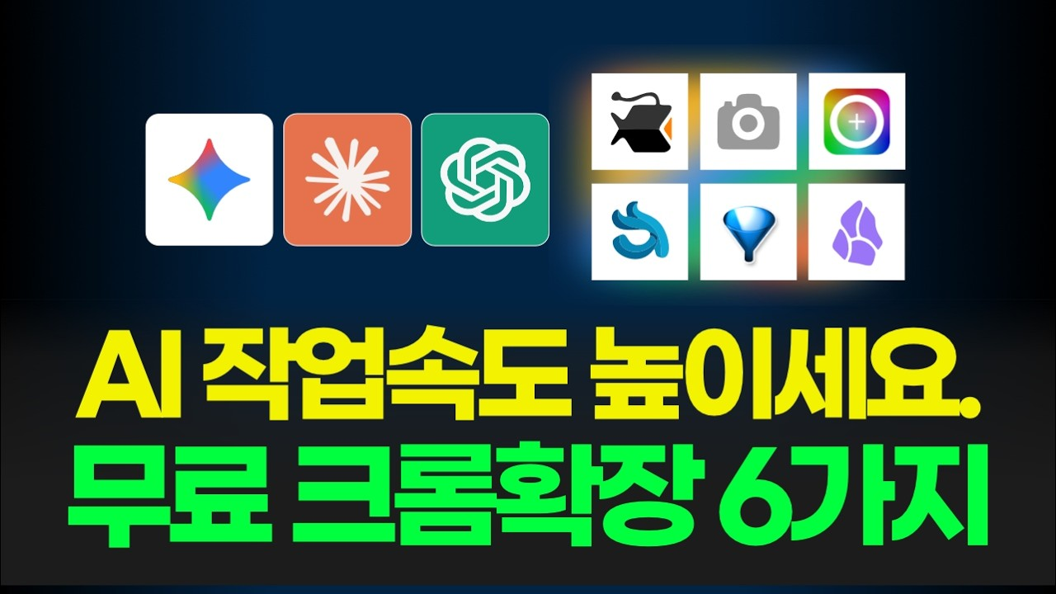
DREAMLABS COLLECTOR
AI 작업 속도가 달라집니다. | 98%는 모르는 무료 크롬 확장 6가지
본 브리핑은 '그린코끼리 AI' 채널의 'AI 작업 속도가 달라집니다. | 98%는 모르는 무료 크롬 확장 6가지' 영상을 바탕으로, AI 관련 작업 효율성을 높이는 6가지 무료 크롬 확장 프로그램을 소개합니다. 영상은 AI에 필요한 '재료'를 준비하는 과정에서 발생하는 시간 낭비를 줄이는 데 초점을 맞추고 있습니다. 이미지 텍스트 추출, 전체 페이지 캡처, 웹 콘텐츠 추출, 탭 및 링크 관리, 색상 코드 추출 등 다양한 기능을 제공하며, 설치가 간편하고 즉각적인 효과를 강조합니다. 본 보고서는 영상 시청 없이 핵심 정보를 파악하고, DreamLabs의 연구 및 개발 과정에 적용 가능성을 모색합니다. (참고: 영상 스크립트가 없어 메타데이터 기반으로 작성되었습니다.)
CHANNEL
VIDEO ID
그린코끼리 AI
YqIae4RL-fQ
source: https://www.youtube.com/watch?v=YqIae4RL-fQ | video_id: YqIae4RL-fQ | generated: 2026-07-02T15:50:19Z

Slide 2
Executive Summary
영상 시청 전 빠른 정보 습득을 위한 요약
SUMMARY
본 브리핑은 '그린코끼리 AI' 채널의 'AI 작업 속도가 달라집니다. | 98%는 모르는 무료 크롬 확장 6가지' 영상을 바탕으로, AI 관련 작업 효율성을 높이는 6가지 무료 크롬 확장 프로그램을 소개합니다. 영상은 AI에 필요한 '재료'를 준비하는 과정에서 발생하는 시간 낭비를 줄이는 데 초점을 맞추고 있습니다. 이미지 텍스트 추출, 전체 페이지 캡처, 웹 콘텐츠 추출, 탭 및 링크 관리, 색상 코드 추출 등 다양한 기능을 제공하며, 설치가 간편하고 즉각적인 효과를 강조합니다. 본 보고서는 영상 시청 없이 핵심 정보를 파악하고, DreamLabs의 연구 및 개발 과정에 적용 가능성을 모색합니다. (참고: 영상 스크립트가 없어 메타데이터 기반으로 작성되었습니다.)
source: https://www.youtube.com/watch?v=YqIae4RL-fQ | video_id: YqIae4RL-fQ | generated: 2026-07-02T15:50:19Z

Slide 3
Video Structure
영상 구성과 논리 흐름
01
영상 핵심 빠르게 이해하기
02
1. 이미지 속 글자를 바로 추출하기 (Copyfish)
03
2. 페이지 전체를 이미지로 캡처하기 (GoFullPage)
04
3. 페이지 콘텐츠만 깔끔하게 추출하기 (Obsidian Web Clipper)
05
4. 사이트탭으로 열린 페이지 주소를 한 번에 복사하기 (OneTab)
06
5. 페이지에 나온 링크를 한번에 긁어서 복사하기 (GrabIt)
source: https://www.youtube.com/watch?v=YqIae4RL-fQ | video_id: YqIae4RL-fQ | generated: 2026-07-02T15:50:19Z

Slide 4
Key Ideas
정보게시물로 전환할 핵심 아이디어
01
AI 워크플로우의 병목 현상 해결: AI 자체의 속도보다 데이터 준비 과정의 비효율성 개선.
02
무료 크롬 확장 프로그램을 통한 생산성 향상: 비용 없이 접근 가능한 도구 활용.
03
다양한 웹 데이터 수집 및 관리 기능: OCR, 웹 아카이빙, 콘텐츠 큐레이션, 링크 관리, 디자인 보조.
04
즉각적인 적용 및 효과: 간편한 설치와 빠른 학습 곡선으로 즉시 업무에 적용 가능.
05
수동 작업 최소화: 반복적인 복사-붙여넣기 작업을 자동화하여 시간 절약.
06
정보 접근성 강화: 웹상의 다양한 형태의 정보를 효율적으로 추출하고 활용.
source: https://www.youtube.com/watch?v=YqIae4RL-fQ | video_id: YqIae4RL-fQ | generated: 2026-07-02T15:50:19Z

Slide 5
DreamLabs Application
DreamLabs 내부 적용 관점
01
**리서치 및 데이터 수집 효율화**: 연구원들이 웹 기반 자료(텍스트, 이미지, 링크)를 더 빠르고 정확하게 수집할 수 있도록 지원.
02
**AI 학습 데이터 전처리**: AI 모델 학습에 필요한 웹 콘텐츠를 깔끔하게 추출하거나, 이미지 내 텍스트를 OCR로 변환하는 과정에 활용.
03
**경쟁사 분석 및 시장 조사**: 경쟁사 웹사이트의 특정 콘텐츠, 디자인 요소, 링크 구조 등을 신속하게 파악하고 아카이빙.
04
**지식 관리 및 아카이빙**: Obsidian Web Clipper를 활용하여 중요한 웹 문서를 구조화된 형태로 저장하고, OneTab으로 연구 관련 탭들을 효율적으로 관리.
05
**프롬프트 엔지니어링 지원**: AI 프롬프트 작성을 위한 다양한 웹 소스에서 필요한 정보를 빠르게 추출하여 프롬프트 구성 시간 단축.
06
**디자인 및 UI/UX 참고**: ColorZilla를 활용하여 웹상의 색상 팔레트를 분석하고 DreamLabs 프로젝트에 적용.
source: https://www.youtube.com/watch?v=YqIae4RL-fQ | video_id: YqIae4RL-fQ | generated: 2026-07-02T15:50:19Z

Slide 6
Verification Required
모델 추론/metadata 한계/원본 확인 필요
01
**각 확장 프로그램의 실제 성능 및 안정성**: 영상에서 주장하는 '효과는 즉시'와 '설치 5초'가 실제 사용 환경에서 유효한지 검증 필요.
02
**데이터 보안 및 개인정보 보호 정책**: 각 무료 확장 프로그램이 사용자 데이터를 어떻게 처리하는지, DreamLabs의 보안 정책에 부합하는지 확인.
03
**기존 DreamLabs 워크플로우와의 통합성**: 현재 사용 중인 도구 및 시스템과의 충돌 여부, 연동 가능성 평가.
04
**사용자 경험 및 학습 곡선**: DreamLabs 내부 연구원 및 개발자들이 해당 도구들을 얼마나 쉽게 익히고 활용할 수 있는지 테스트.
05
**장기적인 유지보수 및 지원 여부**: 무료 도구의 특성상 업데이트 및 버그 수정이 지속적으로 이루어지는지 확인.
06
**특정 AI 프로젝트 적용 시 효과 측정**: 실제 DreamLabs의 AI 개발 또는 리서치 프로젝트에 적용했을 때의 구체적인 생산성 향상 효과 측정.
source: https://www.youtube.com/watch?v=YqIae4RL-fQ | video_id: YqIae4RL-fQ | generated: 2026-07-02T15:50:19Z

Slide 7
Source & Download Metadata
게시물과 문서 산출물 추적 정보
METADATA
Title: AI 작업 속도가 달라집니다. | 98%는 모르는 무료 크롬 확장 6가지
Channel: 그린코끼리 AI
Video ID: YqIae4RL-fQ
Source URL: https://www.youtube.com/watch?v=YqIae4RL-fQ
Playlist ID: PLHwM6idVO2zyqi2IZeDAiP5QBqRXd2Zyh
Generated at: 2026-07-02T15:50:19Z
Source basis: metadata_and_model_inference
source: https://www.youtube.com/watch?v=YqIae4RL-fQ | video_id: YqIae4RL-fQ | generated: 2026-07-02T15:50:19Z

